Slide 1
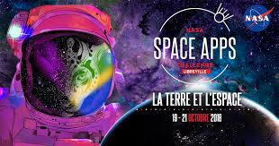


Slide 2
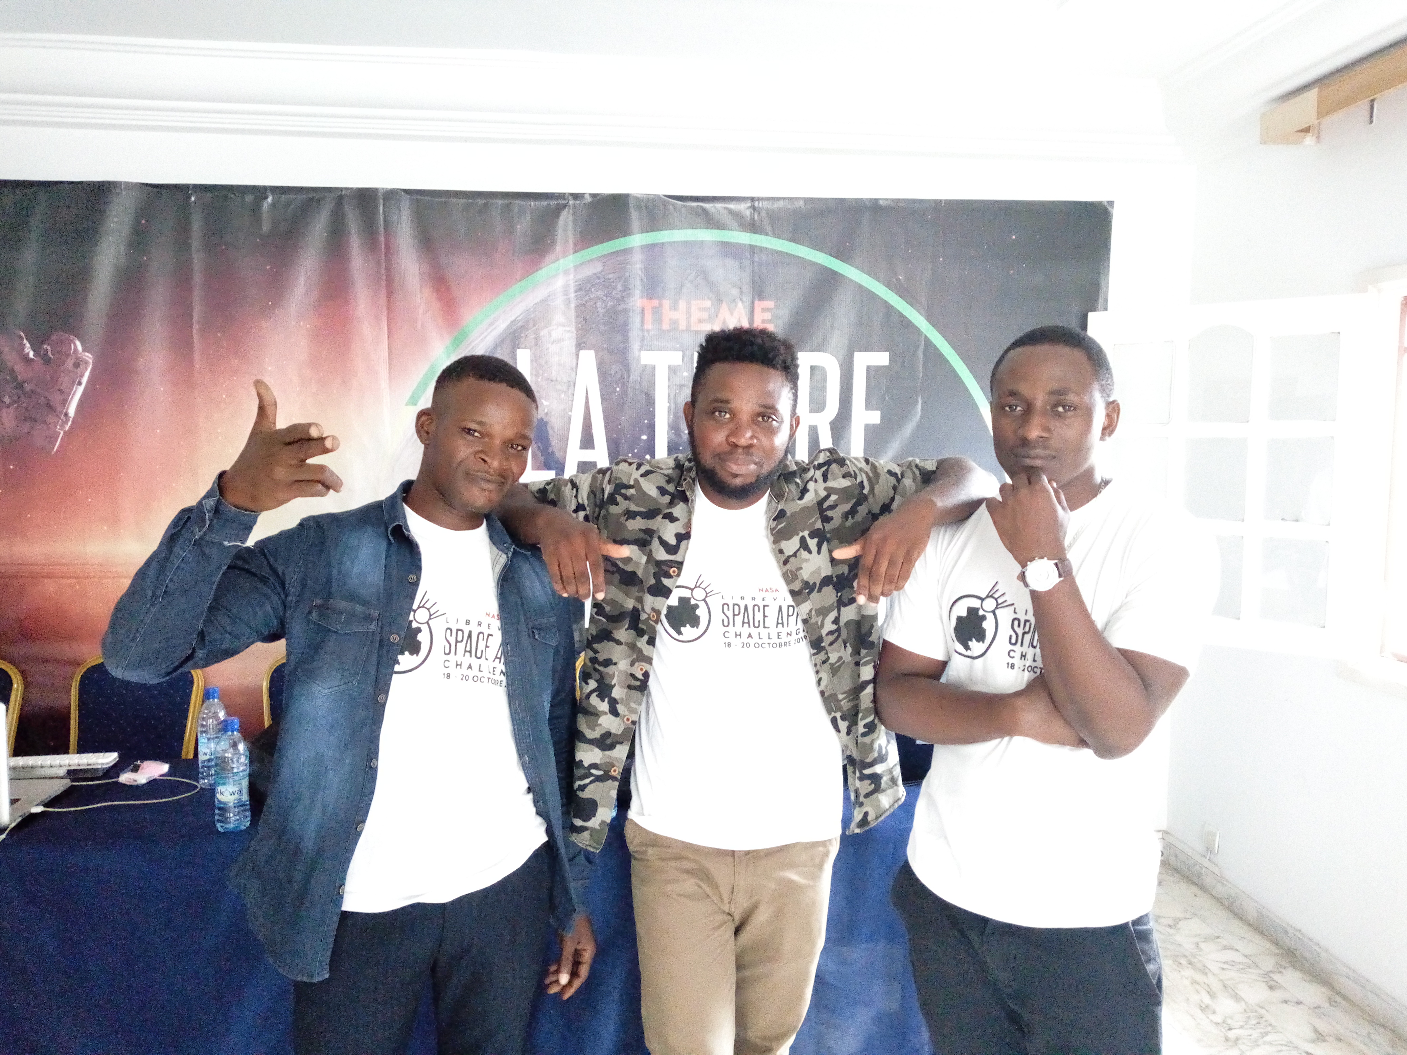
Plan du travail et membre de l’équipe
Introduction
Méthodologie
Réalisation
Limites et perspectives
Conclusion
KOUSSOU PENDY Creten
OBIANG ZOGO Robert V
MBADINGHA MBADINGHA Jolin

Slide 3
Introduction
La pollution atmosphérique est associée à près de 5 millions de décès annuels dans le monde et à des dommages pour d'innombrables autres personnes, du fait de son impact négatif sur la santé.

Slide 4
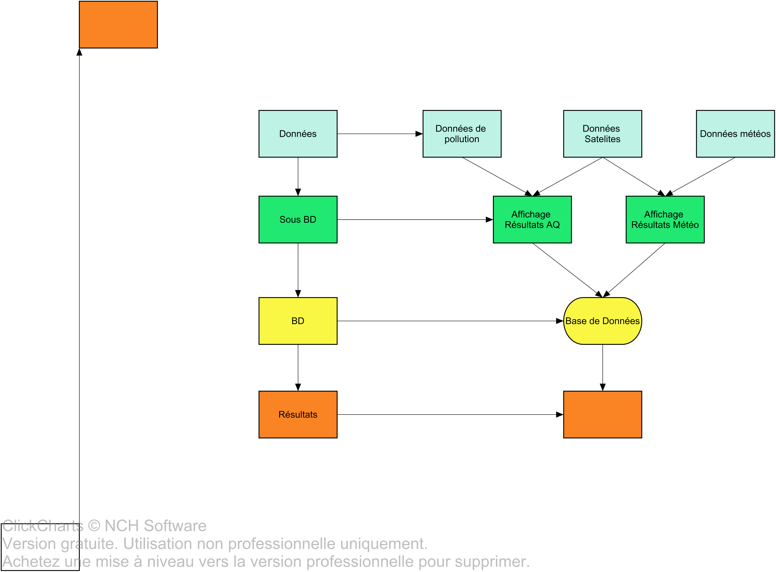
Méthodologie
Résultats

Slide 5
Méthodologie
Résultats

Slide 6
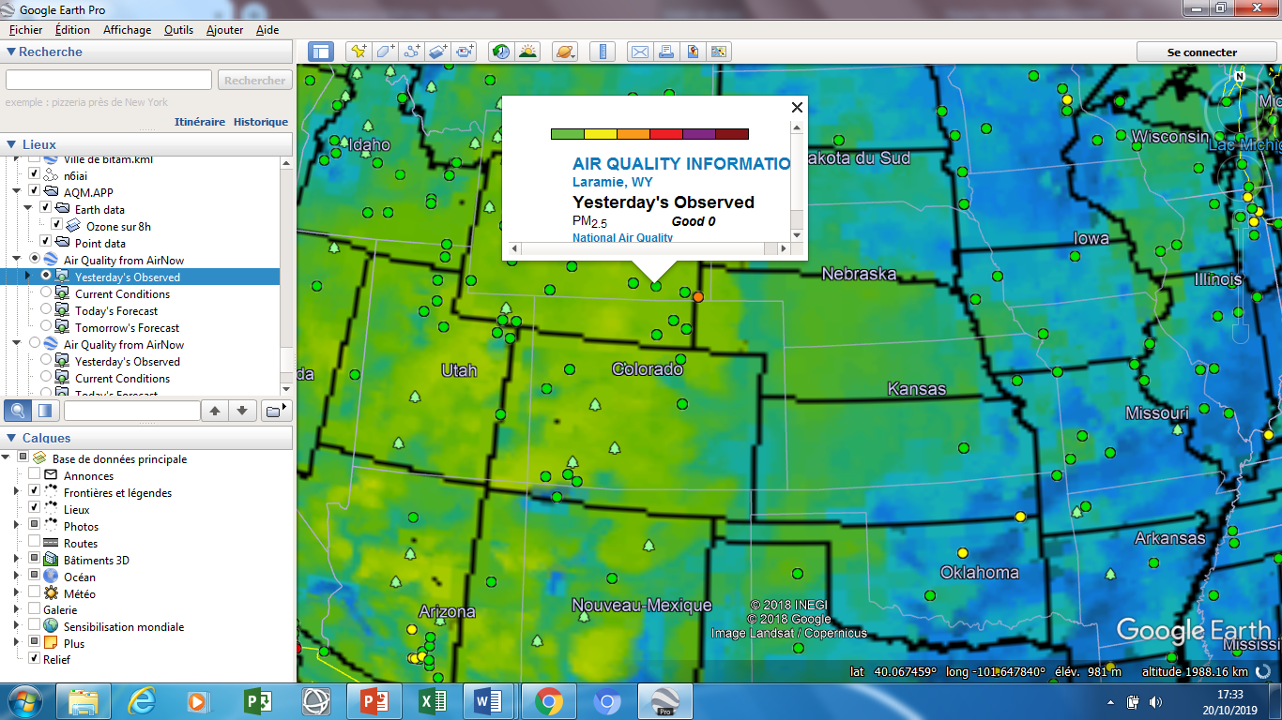
Réalisation
Notre AQM.App

Slide 7
Limites et perspectives
Limites :
Question d’ordre technique,
Diversité des langages
Perspectives :
Facilité d’intégration,
Passibilité d’automatiser les tâches,

Slide 8
Merci pour votre attention

